Slide 1
Web Programming – MHW2
Gabriele Vitali
Matricola: 1000010255
12/04/21

Slide 2
Informazioni Generali
Si è deciso di implementare quanto richiesto non nella homepage sviluppata in occasione del primo mini - homework, bensì in una pagina secondaria ad essa connessa ("Destinazioni").
La pagina "Destinazioni", da un punto di vista strutturale, differisce dalla homepage per la sezione dei contenuti, mentre presenta uguale header, menù di navigazione e footer. L’unica differenza sta nel menù di navigazione, in cui è presente un pulsante "Home" che, se cliccato, riporta alla homepage e permette di navigare in maniera fluida fra le due pagine.
Analogamente, la pagina "Destinazioni", è accessibile dall’homepage sia mediante il pulsante omonimo presente nel menù di navigazione, in alto, sia cliccando nel relativo box nella prima delle tre sezioni orizzontali di contenuto, a sinistra.
Rispetto alla prima consegna, sia nella homepage sia nella pagina secondaria Destinazioni, è stata inoltre resa cliccabile l’intestazione "Infinity Airways" nell’header: cliccando su di essa, si viene riportati alla homepage.
Più precisamente, la sezione dei contenuti consta di una griglia di un certo numero di elementi. Ciascuno degli elementi della griglia rappresenta una città. Per ciascuna città viene definito il seguente insieme di informazioni: nome della città, immagine e descrizione.

Slide 3
Funzionalità implementate
Inserimento di un elemento della griglia principale nella sezione dei preferiti, mediante click sulla sua stellina col + ;
Rimozione di un elemento dalla sezione dei preferiti, mediante click sulla sua stellina col - ;
Barra di ricerca in grado di filtrare gli elementi della griglia principale: in questo caso, la ricerca del testo avviene all’interno del nome delle diverse città;
Mostra/Nascondi descrizione;

Slide 4
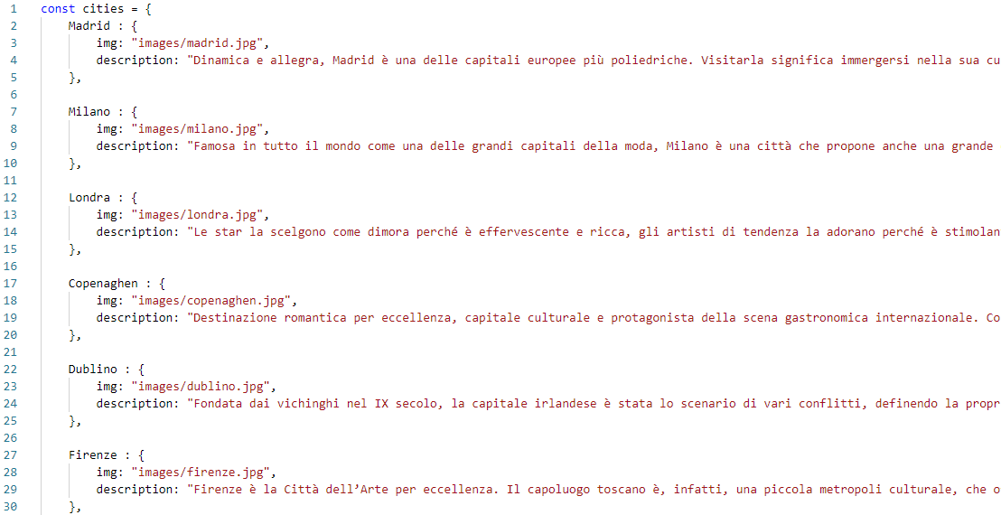
Contenuti
Le informazioni da visualizzare nella pagina sono memorizzate nel file "contents.js" , in una mappa siffatta:
Ciascuna proprietà della mappa è identificata da una chiave che corrisponde al nome di ciascuna città (una stringa del tipo "Madrid", "Milano", "Londra", ecc.). Per ciascuna proprietà, il valore è rappresentato da un’immagine e da un testo: più precisamente, per ogni città nella mappa sono memorizzate le sue informazioni in termini di immagini e descrizione.

Slide 5
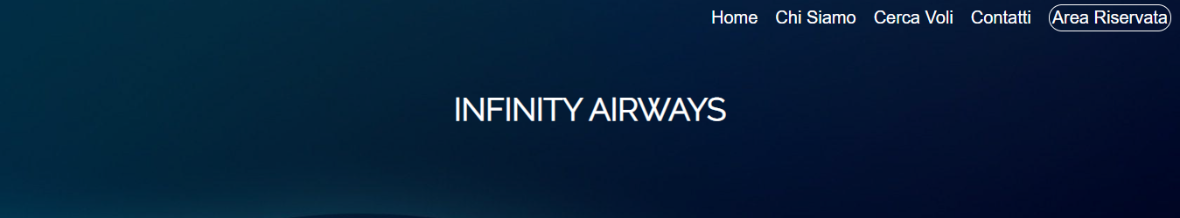
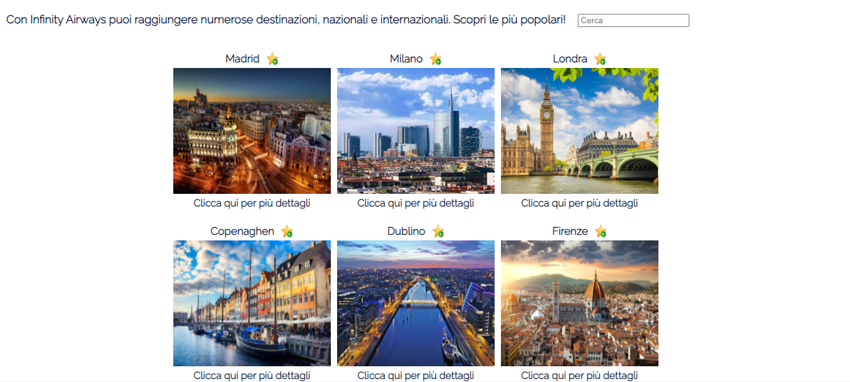
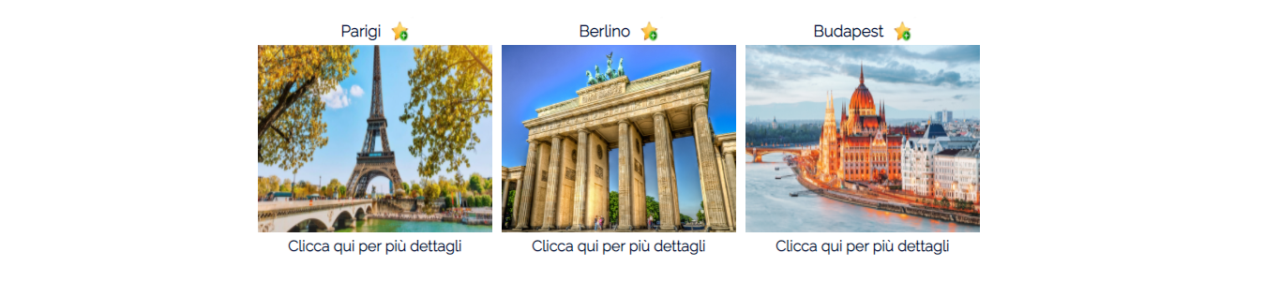
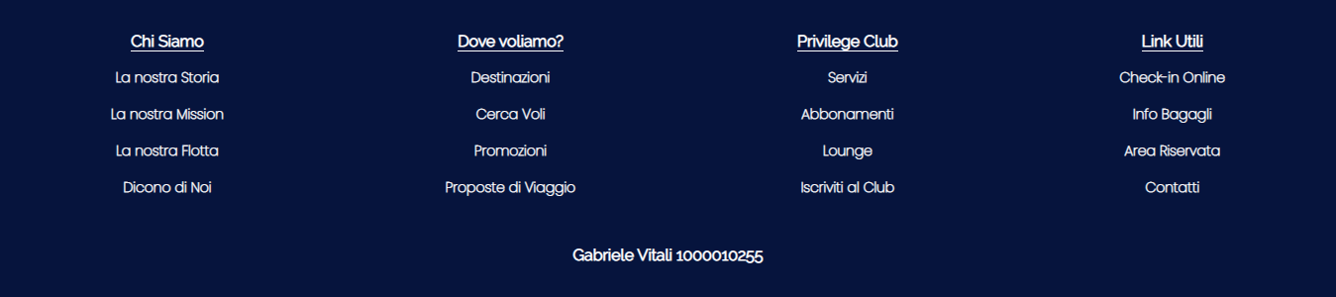
Layout complessivo

Slide 6
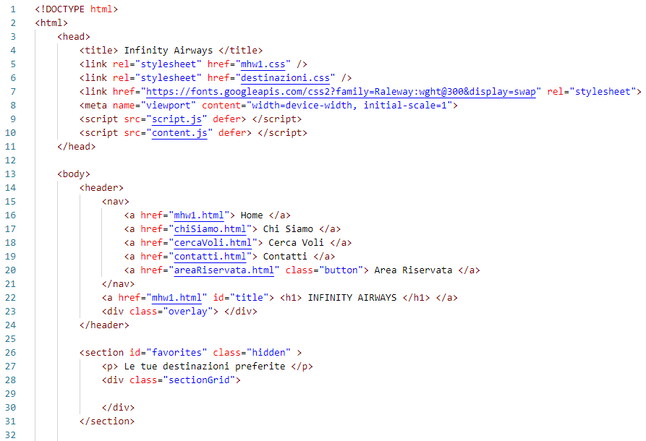
Layout complessivo (HTML) - 1

Slide 7
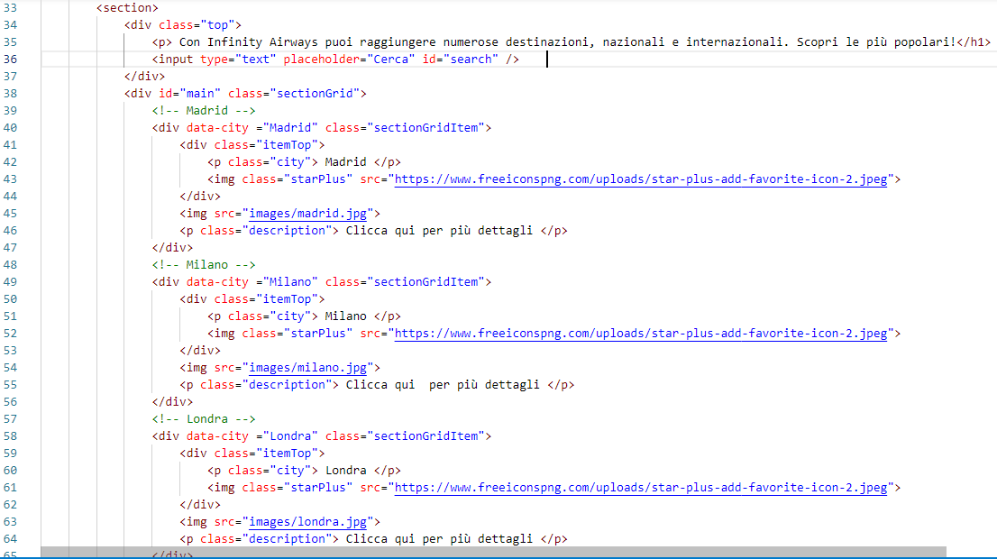
Layout complessivo (HTML) - 2

Slide 8
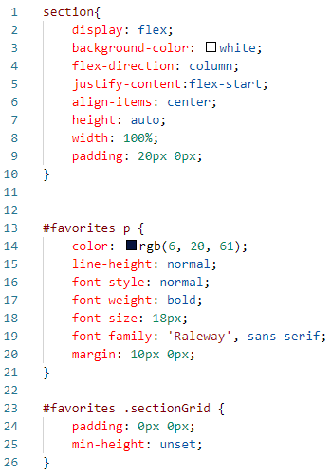
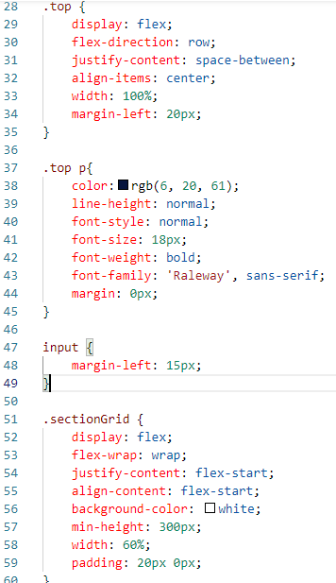
Layout complessivo (CSS) - 1

Slide 9
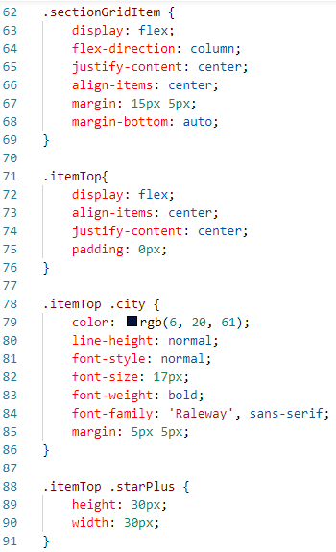
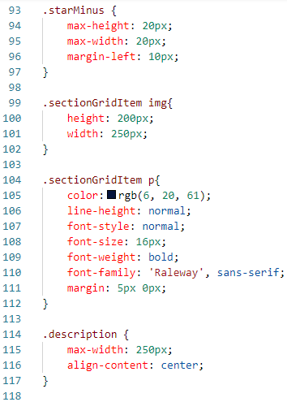
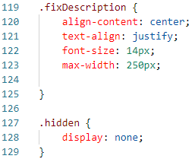
Layout complessivo (CSS) - 2

Slide 10

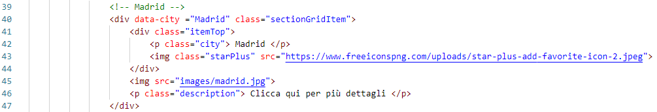
Layout di un Elemento della Griglia
Nota bene: attraverso l’attributo data – city, uguale al nome della città, per ciascun elemento della griglia, ovvero per ciascuna città, si ha una corrispondenza con la rispettiva proprietà della mappa, la quale come chiave ha appunto proprio il nome della città. Dunque, l’elemento html di classe "sectionGridItem " e con attributo data " data – city = Madrid " ha una corrispondente proprietà di chiave " Madrid " nella mappa cities memorizzata in " contents.js ". Tale corrispondenza mi ritorna utile in fase di implementazione delle funzioni Javascript che seguono nelle successive slides.

Slide 11
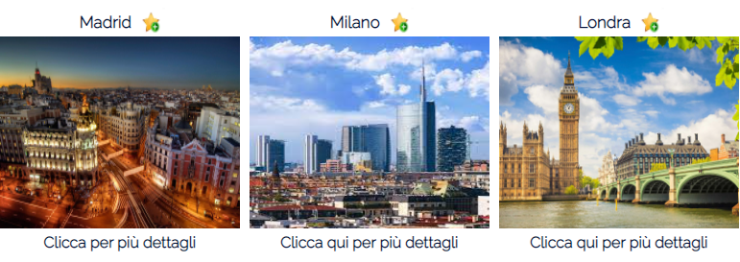
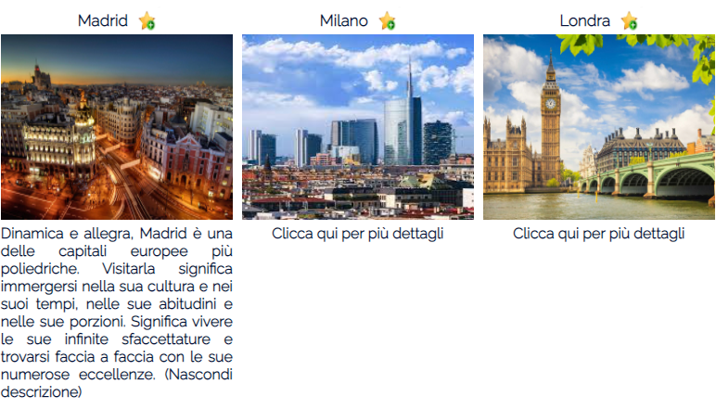
Mostra/Nascondi descrizione

Slide 12
Mostra/Nascondi descrizione (Javascript)

Slide 13
Aggiunta di un elemento ai Preferiti

Slide 14
Rimozione di un elemento dai Preferiti

Slide 15
Barra di Ricerca

Slide 16
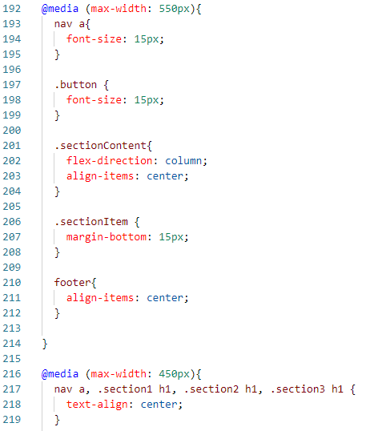
Adattamento al Mobile Web
La pagina "Destinazioni" importa due file .css: mhw1.css e destinazioni.css. L’adattamento al Mobile Web è gestito attraverso le stesse media query applicate all’homepage, le quali sono inserite nel file mhw1.css, prodotto in occasione del primo mini - homework:

